Slide 1
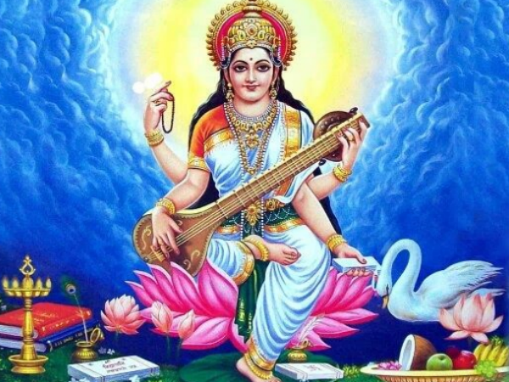
আজকের ক্লাসে সবাইকে শুভেচ্ছা

Slide 2
পরিচিতি
বীণা মিত্র
সহকারি শিক্ষিকা (হিন্দুধর্ম)
নলিনীদাস মাধ্যমিক বালিকা বিদ্যালয়, ভোলা।

Slide 3
পাঠ পরিচিতি
শ্রেণী-সপ্তম বিষয়-হিন্দুধর্ম অধ্যায়-প্রথম আজকের পাঠ -ঈশ্বরের স্বরূপ সময়- ৪০মিনিট

Slide 4
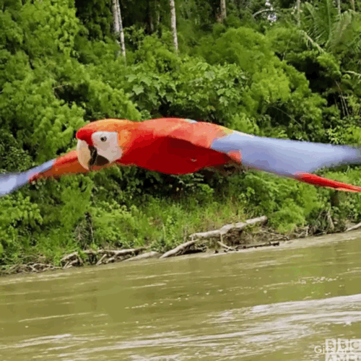
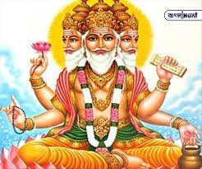
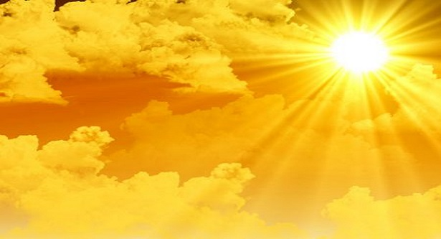
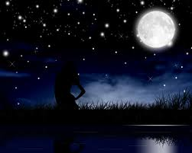
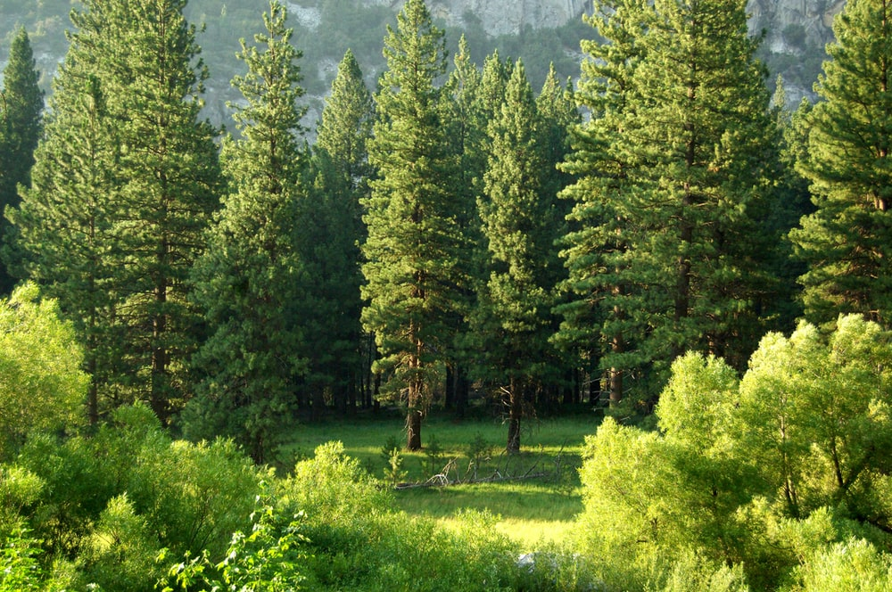
সূর্য
ফুল
গাছপালা
চাঁদ
এ সব সৃস্টির মূলে রয়েছেন ঈশ্বর।

Slide 5
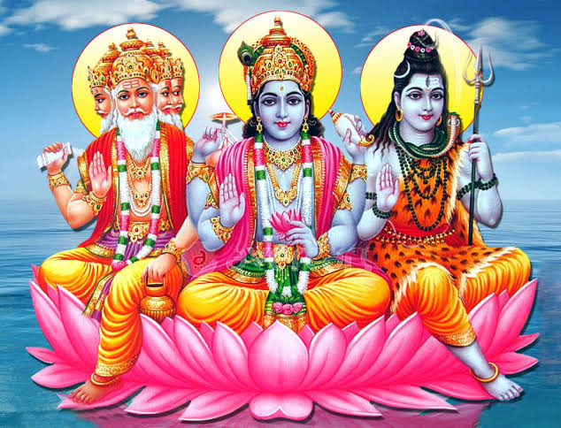
আজকের পাঠ ---‘ঈশ্বরের স্বরূপ’

Slide 6
শিখন ফলঃ-
এই পাঠ শেষে শিক্ষার্থী-----
স্রষ্টা এবং ঈশ্বর শব্দ দুটির অর্থ ব্যাখ্যা করতে পারবে।
ঈশ্বর নিরাকার ও সাকার সম্পর্কিত ধারনা ব্যাখ্যা করতে পারবে।
ঈশ্বরের স্বরূপ সম্পর্কে শ্রীমদ্ভগবতগীতার সংস্কৃত শ্লোক অর্থসহ ব্যাখ্যা করতে পারবে।

Slide 7
আদর্শপাঠ --

Slide 8
সরবপাঠ --

Slide 9
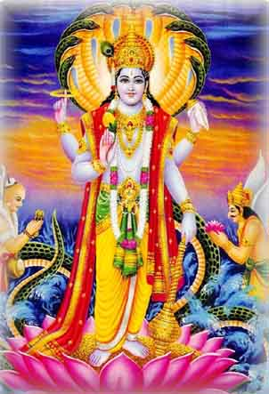
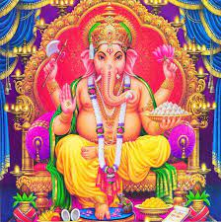
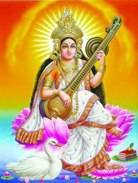
আলোচনা--
যিনি সৃস্টি করেন তিনিই স্রষ্টা। তিনিই ঈশ্বর ।

Slide 10
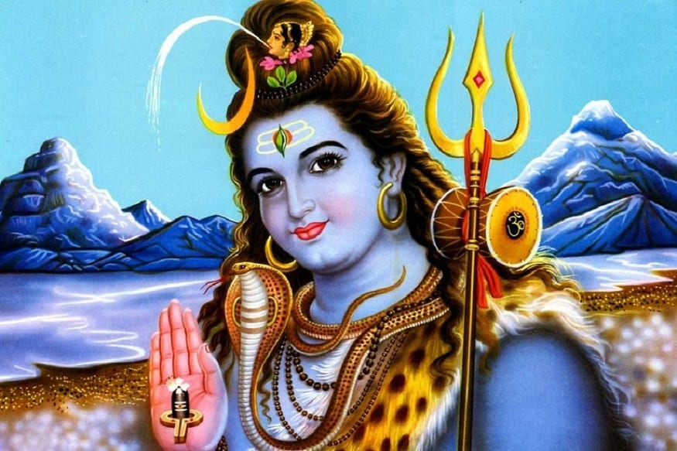
শিব ধ্বংস করেন,জীব জগতের ভারসাম্য রক্ষা করেন।
ব্রক্ষ্মা সৃস্টি করেন।
বিষ্ণু পালন করেন।

Slide 11
ঈশ্বর শব্দের অর্থ-প্রভু।তিনি সর্বশক্তিমান। তিনি শৃঙ্খলার সঙ্গে জীব-জগৎকে নিয়ন্ত্রন করেছেন।সকল শক্তি ও গুনের আধার তিনিই।সূর্যের আলো তাঁরই আলো। তিনিই আত্মা রূপে সকল জীবের মধ্যে অবস্থান করেন।

Slide 12
একক কাজ-
১/ সৃষ্টির পালক কাকে বলে?
২/ এ পৃথিবীতে কি কি ধর্ম আছে ?

Slide 13
ঈশ্বর নিরাকার তাঁকে আমরা সাকার রূপে উপাসনা করি।

Slide 14
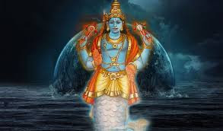
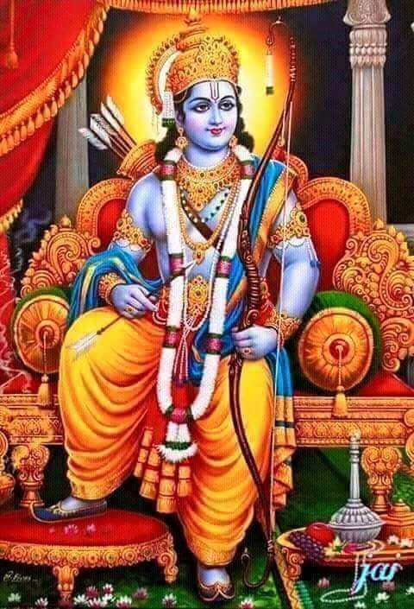
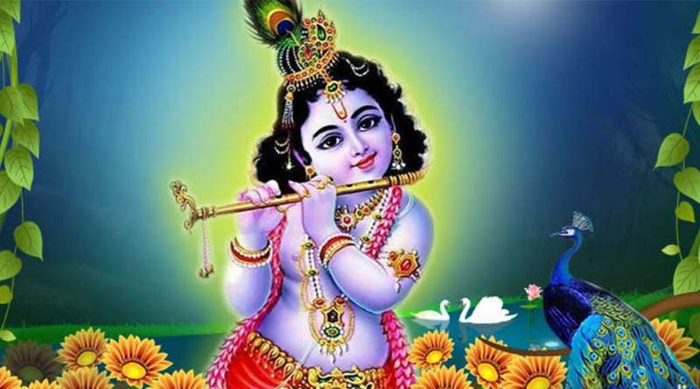
অবতার --
অবতরণ শব্দটির অর্থ নেমে আসা । যখন পৃথিবীতে ধর্মের গ্লনি, মানবজীবনে অধর্মের অভূথান ঘটে তখন ঈশ্বর বিভিন্নরূপে অবতরণ করেন।যেমন---

Slide 15
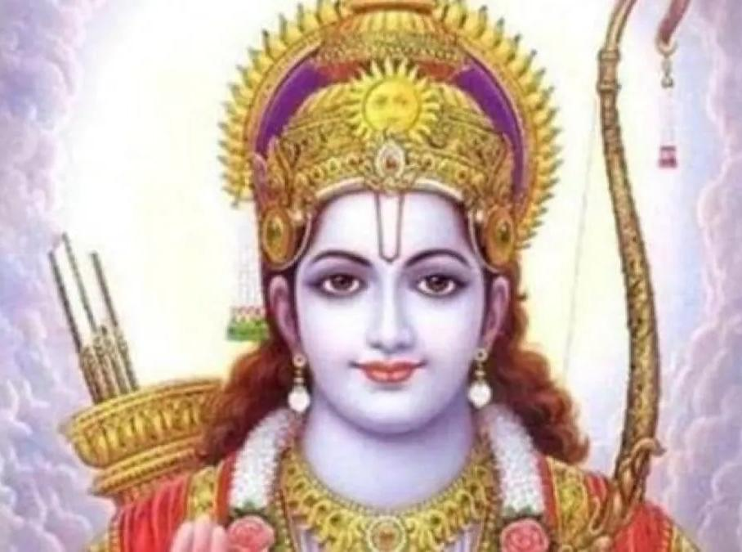
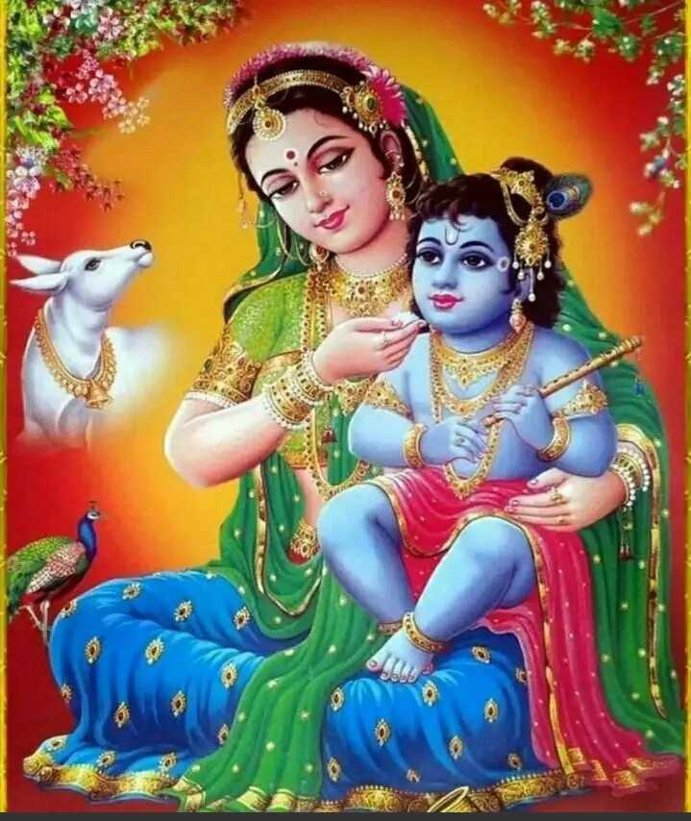
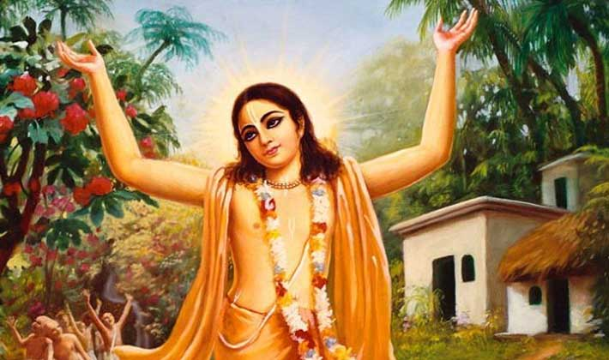
যুগ চারটি --
সত্য --
ত্রেতা --
দ্বাপর --
কলি --
সত্য --

Slide 16
অবতার (নৃশিংহ,রাম)
ঈশ্বরের সাকার রূপ
বৈদিক পৌরানিক ও লোকিক দেবতা
দেব-দেবী (দূর্গা,সরস্বতী, লক্ষ্মী,শিব,শনিও অন্যান্য)

Slide 17
জোড়ায় কাজ-
১/ ঈশ্বরের স্বরূপ কাকে বলে?
২/ ঈশ্বর কখন অবতীর্ণ হন ?

Slide 18
ঈশ্বর এক ও অদ্বিতিয়। তিনি নিরাকার ,তাকে আমরা সাকার রূপে উপাসনা করি।
শ্রীমদভগবতগীতায় বলা হয়েছে---যে আমাকে যেভাবে উপাসনা করে আমি তাকে সেভাবেই সন্তুষ্ট করি।মানুষেরা বিভিন্নভাবে আমার পথই অনুসরণ করে।

Slide 19
ঈশ্বরের স্বরূপ সম্পর্কে মদভগবতগীতার শ্লোকঃ--
বায়ুর্যমোহগ্নির্বরুণঃ শশাঙ্কঃ প্রজাপতিস্ত্বং প্রপিতা মহশ্চ। নমো নমস্তেহস্তু সহস্রকৃত্বঃ পুনশ্চভূয়োহপি নমো নমোস্তে।
অর্থঃ- তুমি বায়ু,তুমি যম, তুমি অগ্নি,তুমি বরুন ও চন্দ্র।তুমিই ব্রক্ষা,আবার ব্রক্ষারও স্রষ্টা তুমি। তোমাকে নমস্কার করি।

Slide 20
দলীয় কাজ-
১/ শ্রীমদ্ ভগবদগীতার শ্লোকটির সরলার্থ লেখ?
২/ শ্রীমদভগবতগীতার দুইটি বানী ব্যাখ্যা কর ?

Slide 21
মূল্যায়ণঃ-
১/ ঈশ্বর শব্দটির অর্থ কী?
ক. জ্ঞান খ.প্রভু গ.স্তুতি ঘ. তপস্যা
২/ আমাদের সৃষ্টি করেন কোন দেবতা?
ক.দূর্গা খ. বিষ্ণু ঘ. শিব ঘ.ব্রাক্ষ্মা
৩/ কোনটির আকার আছে ?
ক. শব্দ খ. আলো গ. গাছপালা ঘ. বায়ু

Slide 22
৪/ স্পন্দন প্রতিদিন কোন গ্রন্থটি পাঠ করে?
ক. শ্রীশ্রীচন্ডি খ.রামায়ন গ. শ্রীমদ্ভগবতগীতা ঘ. মনসামঙ্গল
৫/ উক্ত গ্রন্থপাঠের ফলে স্পন্দন উপলব্দি করতে পারবে?
i) আত্মা অবিনশ্বর ii) কর্ম ত্যাগ নয় আসক্তিত্যাগ iii) ঈশ্বরের স্বরূপ
ক. i ও ii খ. ii ও iii গ. i ও iii ঘ. i,ii ও iii

Slide 23
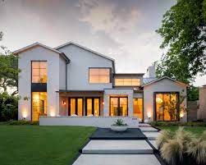
বাড়ীর কাজ-
ঈশ্বরের স্বরূপ সম্পর্কে শ্রীমদভগবতগীতার শ্লোকটি অর্থসহ লেখ?

Slide 24
ধন্যবাদ

